Slide 1



Welkom bij Hour of Code™
Welkom bij
Minecraft Hour of CodeTM
Notes:
De volgende presentatie is bedoeld om te worden gebruikt bij jongeren van elf jaar en ouder. We adviseren negentig minuten voor de presentatie, begeleide discussie en codering door de leerlingen.
VOORBEELDSCRIPT:
"Hallo! Ik ben <naam> van <organisatie>. Welkom bij deze editie van Hour of CodeTM! Hour of CodeTM betekent 'een uur programmeren' en het is een wereldwijde campagne van Code.org. Op die manier willen we het mysterie rond programmeren wegnemen en laten zien dat iedereen de basis kan leren. Vandaag kunnen jullie meedoen. We gaan hiervoor de Minecraft-tutorial van Hour of CodeTM van Microsoft gebruiken. Voordat we dat gaan doen, gaan we kijken wat programmeren nou eigenlijk is. Waarom is het belangrijk en hoe kan het je leven positief beïnvloeden?”
LEERDOEL VAN DE DIA:
Maak de deelnemers enthousiast voor Hour of CodeTM!
OPMERKING VOOR DE BEGELEIDER:
De meeste dia’s in het presentatiepakket zijn bedoeld om kort te laten zien, meestal een paar seconden, om een sterke visuele aanvulling aan de snelle, gespreksachtige presentatie die u aan de toehoorders geeft.
INSTRUCTIES VOOR DE AFBEELDING OP DEZE DIA:
Op deze afbeelding wordt wereldwijde deelname aan Hour of CodeTM-gebeurtenissen afgebeeld.

Slide 2

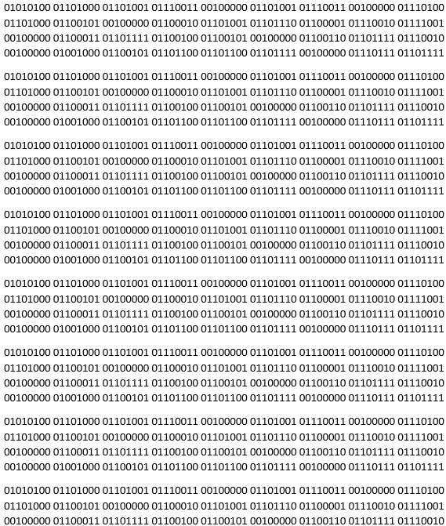
Zullen we het eens over programmeren hebben?
Voordat we beginnen, zullen we het eerst over programmeren hebben?
Notes:
VOORBEELDSCRIPT:
"Jullie weten vast wel dat mensen met behulp van codes instructies aan technologie geven. Computers begrijpen geen Nederlands of Engels, dus moeten wij ze opdrachten geven in een taal die ze begrijpen. Die taal heet code en het maken van code heet programmeren! Wat jullie misschien niet weten is dat programmeren niet alleen bedoeld is voor softwareontwikkelaars of mensen met een technisch beroep. Programmeren is een fantastisch vak dat iedereen kan leren!"
OPMERKING VOOR DE BEGELEIDER:
De video wordt automatisch afgespeeld als u naar de volgende dia gaat.
LEERDOEL VAN DE DIA:
Het volgende deel is bedoeld om de misverstanden over programmeren uit te weg te ruimen die bij veel jongeren bestaan.
INSTRUCTIES VOOR DE AFBEELDING OP DEZE DIA:
Dit is een afbeelding van de ‘Binaire code voor Hello world’ 8 keer herhaald.

Slide 3


Wat weet je over "programmeren?"
Waar denk je aan
bij "code" en "programmeren"?
Vertel het in 2 minuten aan je vrienden en deel het daarna met de hele groep!
Wat weet je over "programmeren?"
Vraag
Notes:
VOORBEELDSCRIPT:
“Waar denk je aan bij het woord ‘programmeren’? Denk een paar minuten na over ‘programmeren’ en wat dat woord voor jou betekent.”
[Discussie starten]
“Nu gaan we naar een korte video kijken waarin je ziet hoe populair programmeren is geworden, en hoeveel jonge mensen, zoals jij, het al hebben uitgeprobeerd!”
LEERDOEL VAN DE DIA:
Doel: een discussie starten en inschatten welke vooronderstellingen jonge mensen misschien hebben over programmeren. We weten dat er een aantal algemene misvattingen zijn over programmeren en computerwetenschap: dat het alleen geschikt is voor wie goed is in wiskunde, voor ‘nerds’, of vooral iets voor jongens. In de volgende dia’s zetten we eventuele misvattingen recht over programmeren, om de ideeën van de deelnemers bij te stellen voordat we naar de tutorial gaan.
OPMERKINGEN VOOR DE BEGELEIDER:
Wees voorzichtig dat mythes niet worden versterkt door ze zelf te noemen. Vraag de groep wat zij ervan denken! Misschien verrassen ze u wel!
“We gaan eerst naar een korte video kijken waarin je ziet hoe populair programmeren de afgelopen jaren is geworden, en hoeveel jonge mensen, zoals jij, het al hebben uitgeprobeerd!”

Slide 4
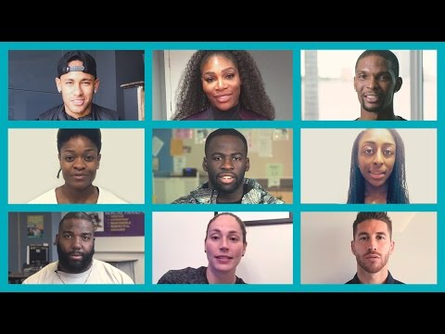
Hour of Code™ video by Code.org
Notes:
LEERDOEL VAN DE DIA:
Deelnemers enthousiast maken voor de tutorial van Hour of CodeTM.
INSTRUCTIES VOOR DE AFBEELDING OP DEZE DIA:
De video zou automatisch moeten worden afgespeeld.
Als u de taal of de ondertitels wilt wijzigen, kunt u dat doen via de onderstaande koppeling door te klikken op het wieltje voor instellingen in de rechterbenedenhoek van de video. Misschien moet u de koppeling in dat geval opnieuw insluiten: https://www.youtube.com/watch?t=1&v=2DxWIxec6yo
U kunt aanvullende video’s vinden via code.org en deze gebruiken als u een andere boodschap voor uw toehoorders zoekt.

Slide 5

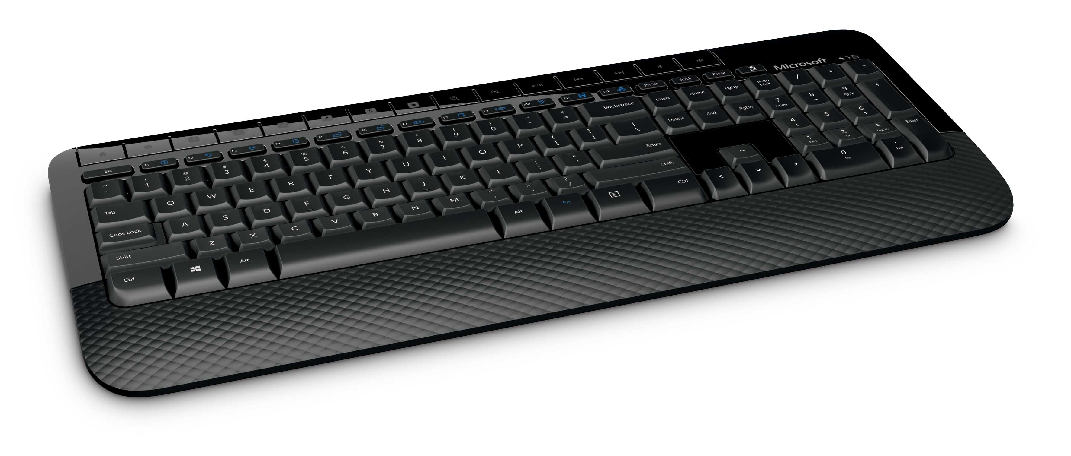

Dit is het niet
Dit is het niet.
Notes:
VOORBEELDSCRIPT:
"Laten we eens kijken wat programmeren niet is. Programmeren doe je niet alleen en het is niet zo moeilijk als je misschien zou denken."
LEERDOEL VAN DE DIA:
In dia's 5-8 willen we de vooroordelen wegnemen die jongeren tussen de 11 en 14 hebben over mensen die programmeren. We willen laten zien wat programmeren eigenlijk inhoudt. We willen het stereotiepe beeld van deze jongeren doorbreken en ze laten zien dat programmeren:
Geen sologebeuren is
Geen mannengebeuren is
Alleen voor ‘nerds’
Niet alleen iets is voor mensen met een wiskundeknobbel
Niet alleen iets is voor ontwikkelaars van computerprogramma's

Slide 6

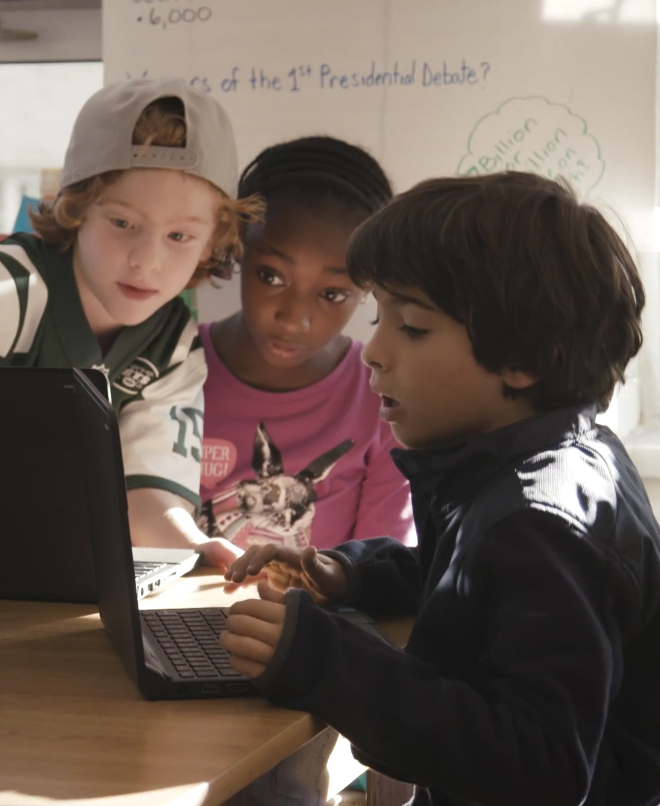

It’s not this, either
Dat kan dit zijn.
Notes:
VOORBEELDSCRIPT:
“Programmeren betekent ook niet in je eentje urenlang achter je bureau zitten! Gevarieerde programmeringsteams bedenken betere oplossingen en maken betere softwareproducten.
LEERDOEL VAN DE DIA:
Programmeren is voor iedereen. Gevarieerde programmeringsteams maken betere softwareproducten.

Slide 7
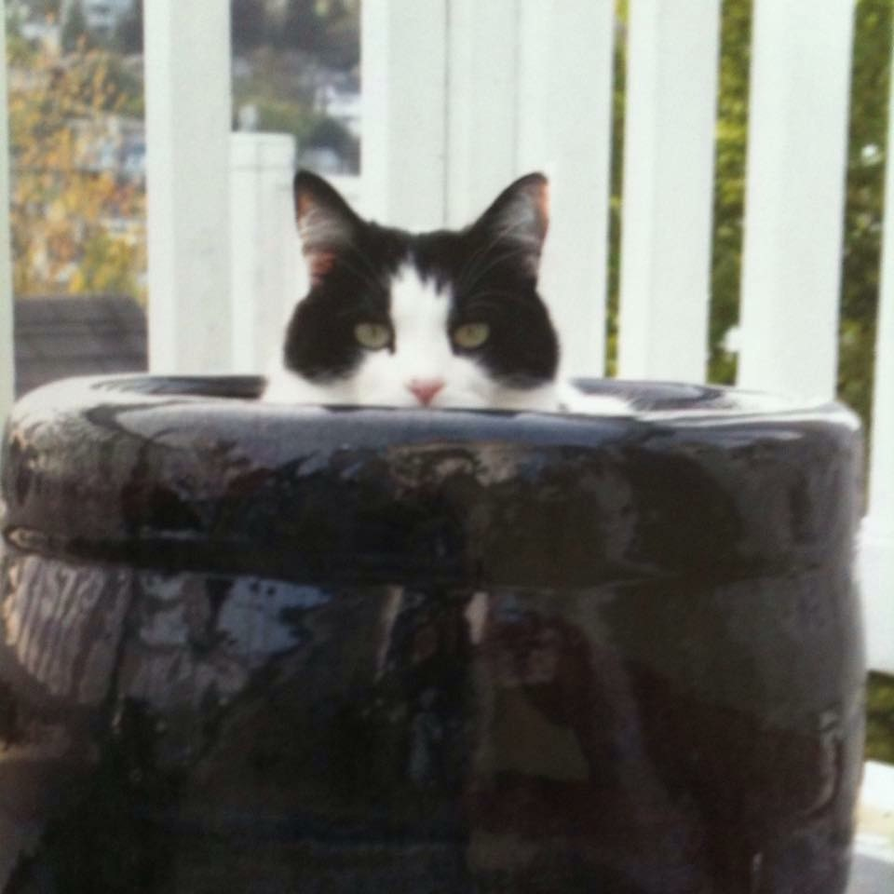

Dit is het wel!
Dit is het wel.
Notes:
VOORBEELDSCRIPT:
"Wat jullie misschien nog niet wisten, is dat de programmeren eigenlijk heel erg handig is voor katten op de werkvloer…"
LEERDOEL VAN DE DIA:
Iedereen laten lachen. Deze dia is een grap en gewoon voor de lol!
INSTRUCTIES VOOR DE AFBEELDING OP DEZE DIA:
De afbeelding voor deze dia moet gewoon een grappige afbeelding of .gif-bestand zijn die de doelgroep bij de les houdt.

Slide 8

Grapje!
GRAPJE!
Notes:
VOORBEELDSCRIPT:
"Grapje!"
LEERDOEL VAN DE DIA:
Laten zien dat de vorige dia niet serieus bedoeld was.

Slide 9

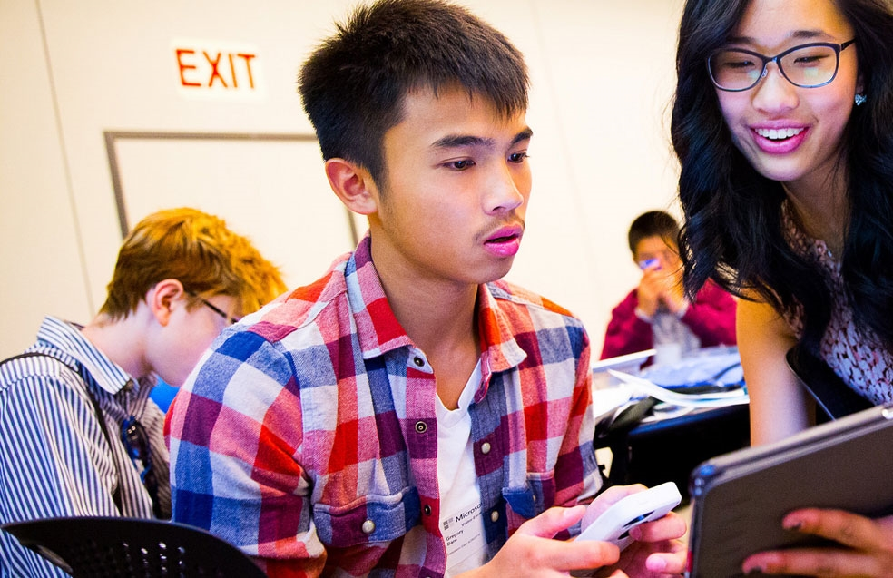
Eigenlijk is het dit
Dit is het wel.
Notes:
VOORBEELDSCRIPT:
“Laten we eens kijken wat programmeren nou eigenlijk is. Misschien weten jullie het niet, maar bij programmeren moet je veel samenwerken. Bovendien is het zowel voor jongens als voor meisjes."
LEERDOEL VAN DE DIA:
In dia's 9-12 willen we jongeren echt laten zien dat programmeren gewoon heel leuk kan zijn. We willen benadrukken dat programmeren:
Over samenwerking gaat
Alle genders
Iets is voor zowel introverte als extraverte mensen
Gaat over het oplossen van problemen. Eigenlijk maar heel weinig wiskunde bevat.
Bedoeld is voor mensen die computers gebruiken om hun passie uit te oefenen
INSTRUCTIES VOOR DE AFBEELDING OP DEZE DIA:
Als u deze afbeelding vervangt, zorg dan dat de vervangende afbeelding aan de volgende criteria voldoet:
Met jongeren in de vroege tienerleeftijd/middelbareschoolleeftijd
De deelnemers hebben het naar hun zin met technologie
Er staat een groep mensen op, geen losse personen
Ook meisjes

Slide 10
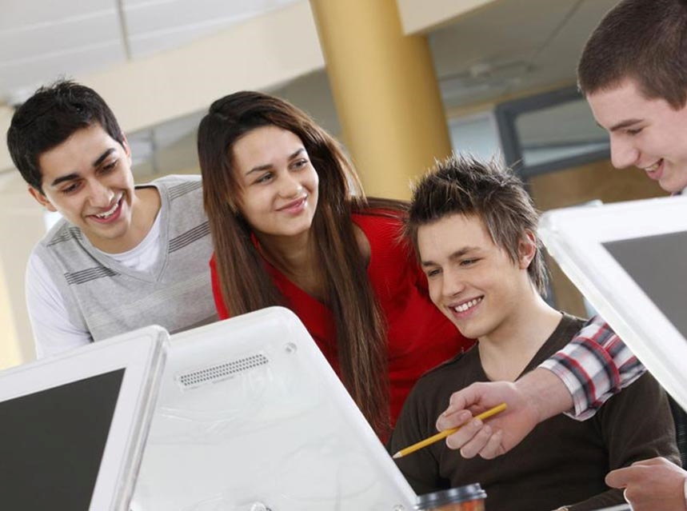
En dit
Dit is het wel.
Notes:
VOORBEELDSCRIPT:
"Met programmeren kun je veel doelen bereiken. Je kunt samen met je vrienden blogs, websites of een app maken".
LEERDOEL VAN DE DIA:
In dia's 9-12 willen we jongeren echt laten zien dat programmeren gewoon heel leuk kan zijn. We willen benadrukken dat programmeren:
Over samenwerking gaat
Voor alle genders
Iets is voor zowel introverte als extraverte mensen
Gaat over het oplossen van problemen. Eigenlijk maar heel weinig wiskunde bevat.
Bedoeld is voor mensen die computers gebruiken om hun passie uit te oefenen
INSTRUCTIES VOOR DE AFBEELDING OP DEZE DIA:
Als u deze afbeelding vervangt, zorg dan dat de vervangende afbeelding aan de volgende criteria voldoet:
Er staan jongens en meisjes op. Leeftijd: jonge tieners, middelbare schoolleeftijd
De deelnemers hebben het naar hun zin met technologie
Er staat een groep mensen op, geen losse personen

Slide 11
Programmeren gaat over
Programmeren gaat over…
Notes:
VOORBEELDSCRIPT:
"Zullen we nu eens gaan kijken wat programmeren nou echt inhoudt?"
LEERDOEL VAN DE DIA:
Overgang naar het volgende hoofdstuk. Jongeren warm laten lopen voor de eigenlijke functie van programmeren.
INSTRUCTIES VOOR DE AFBEELDING OP DEZE DIA:
N.v.t.

Slide 12
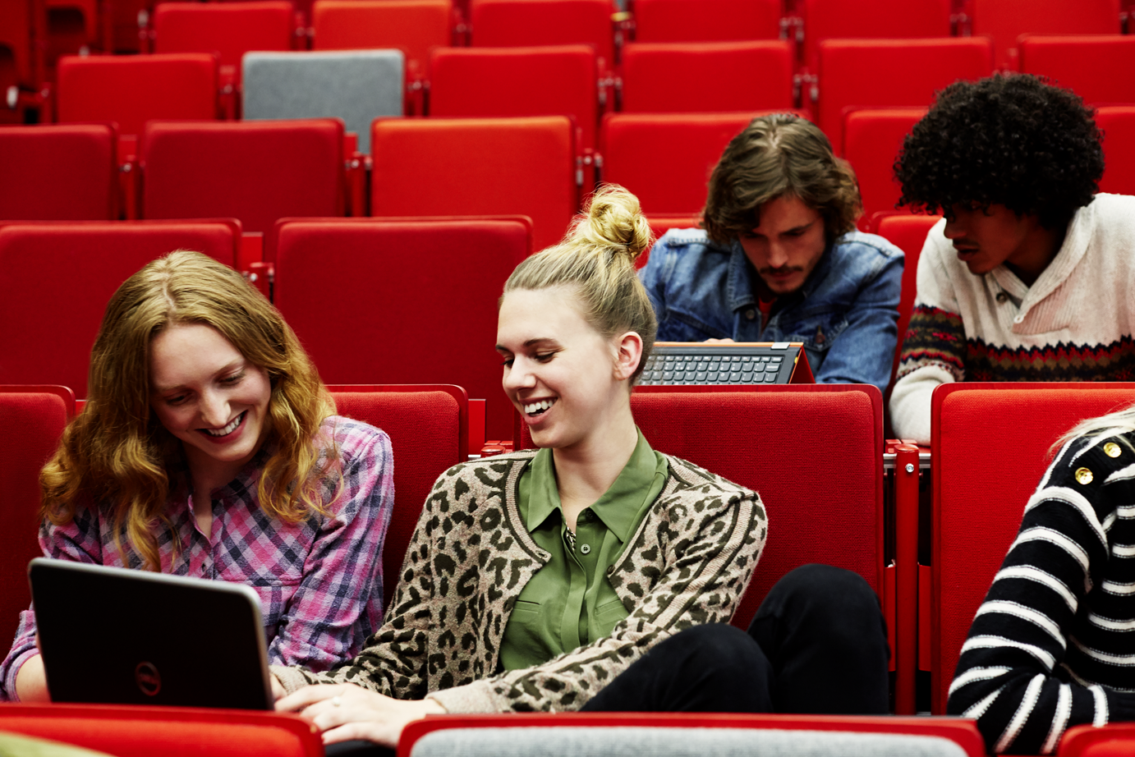

Problemen oplossen
Problemen
oplossen
Notes:
VOORBEELDSCRIPT:
"Programmeren gaat niet alleen over programma's schrijven of instructies geven aan een computer. Als je programmeert, los je samen met vrienden een probleem op een nieuwe manier op."
LEERDOEL VAN DE DIA:
Jongeren laten zien dat je voor programmeren een actieve geest nodig hebt die het leuk vindt om puzzels op te lossen, dingen te repareren en oplossingen te vinden.
INSTRUCTIES VOOR DE AFBEELDING OP DEZE DIA:
Als u deze afbeelding vervangt, zorg dan dat de vervangende afbeelding aan de volgende criteria voldoet:
Een groep jongeren die samenwerkt terwijl ze naar een computer of tablet kijken.

Slide 13


Creativiteit
Creativiteit
Notes:
VOORBEELDSCRIPT:
"Programmeren gaat over hoe je creativiteit met de kracht van computers combineert en iets maakt waar je enthousiast van wordt."
LEERDOEL VAN DE DIA:
Jongeren verder laten denken waarmee ze programmeren kunnen associëren.
INSTRUCTIES VOOR DE AFBEELDING OP DEZE DIA:
Als u deze afbeelding vervangt, zorg dan dat de vervangende afbeelding aan de volgende criteria voldoet:
Kunst, zoals muziek of beeldende kunsten, wordt niet vaak met programmeren geassocieerd.

Slide 14
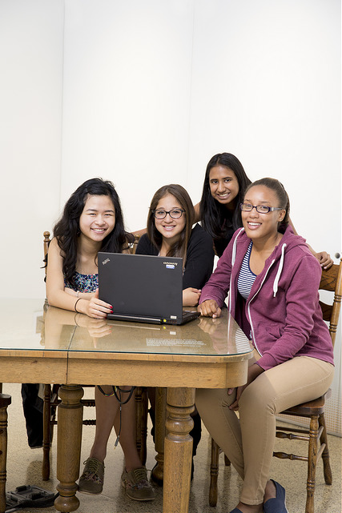

Samenwerking
Samenwerking
Notes:
VOORBEELDSCRIPT:
"Bij programmeren gaat het er ook om dat je samen iets nieuws maakt!"
LEERDOEL VAN DE DIA:
De misvatting rechtzetten dat programmeren iets is dat je meestal helemaal alleen doet. Iedereen kan programmeren, het is laagdrempelig en leuk.
INSTRUCTIES VOOR DE AFBEELDING OP DEZE DIA:
Als u deze afbeelding vervangt, zorg dan dat de vervangende afbeelding aan de volgende criteria voldoet:
Een groep jongeren die het samen naar hun zin hebben.

Slide 15
Wat vinden jullie leuk om te doen?
Wat vind je leuk om samen met je vrienden te doen?
Vraag
Notes:
VOORBEELDSCRIPT:
"Wat vinden jullie leuk om samen met vrienden te doen? Het mag van alles zijn: vrijwilligerswerk, sporten, mode, videospelletjes."
LEERDOEL VAN DE DIA:
Programmeren neerzetten als een sociale activiteit. Dit verhoogt de kans dat jongeren geïnteresseerd raken.

Slide 16


Breng je interesses tot leven
Programmeren kan al je interesses tot leven brengen.
Notes:
VOORBEELDSCRIPT:
"Programmeren kan belangrijk zijn voor alles wat je graag doet!"
*VOORBEELDEN DIE U KUNT GEBRUIKEN
Als iemand videospellen leuk vindt, kan hij met programmeren zijn eigen spel maken.
Mensen die in mode zijn geïnteresseerd, kunnen hun eigen blog met hun eigen modetips maken.
Deelnemers die van lezen houden, kunnen een website bouwen met hun 'boek van de maand' en hun eigen recensies.
LEERDOEL VAN DE DIA:
Sociale aspecten zijn zeer belangrijk op deze leeftijd. Het is derhalve belangrijk om aan te geven dat de programmeren bij alle aspecten van het leven gebruikt kan worden, en het dus heel gewoon is.
INSTRUCTIES VOOR DE AFBEELDING OP DEZE DIA:
Voor deze foto hebben we een sterretje (vuurwerk) gebruikt. We willen hiermee de "vonk" weergeven die de nieuwe betekenis van programmeren weergeeft.
Als u deze afbeelding vervangt, zorg dan dat de vervangende afbeelding aan de volgende criteria voldoet:
Een afbeelding of .gif-bestand dat iets nieuws of verbreding van de horizon vertegenwoordigt.

Slide 17

Gebruik wat je hebt geleerd
Als je bezig bent met de tutorial van Hour of CodeTM, vergeet dan niet dat je alles wat je leert, kunt gebruiken bij alles wat je leuk vindt.
Notes:
VOORBEELDSCRIPT:
"We gaan bijna beginnen. Als je zo gaat spelen, denk dan na over alles wat we zojuist hebben besproken. Denk ook na over hoe je programmeren in je dagelijkse leven zou kunnen gebruiken".
LEERDOEL VAN DE DIA:
Ervoor zorgen dat de leerlingen tijdens hun deelname aan Hour of CodeTM nadenken over wat ze tot nu toe tijdens de presentatie hebben gezien.
INSTRUCTIES VOOR DE AFBEELDING OP DEZE DIA:
Voor deze afbeelding hebben we een afbeelding van een fotograaf gebruikt. Hiermee willen we nogmaals benadrukken dat programmeren voor verschillende doeleinden kan worden gebruikt.
Als u deze afbeelding vervangt, zorg dan dat de vervangende afbeelding aan de volgende criteria voldoet:
Een afbeelding of .gif-bestand van iets dat niet direct met programmeren geassocieerd wordt.

Slide 18
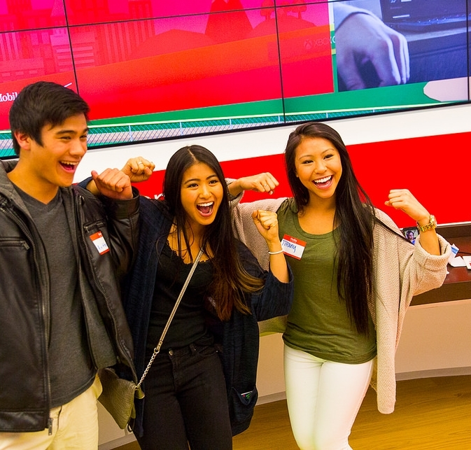
Hoe werkt het?
Hour of CodeTM,
Hoe werkt het?
Notes:
VOORBEELDSCRIPT:
"Goed, we gaan beginnen."
LEERDOEL VAN DE DIA:
Kennismaking met Hour of CodeTM.
INSTRUCTIES VOOR DE AFBEELDING OP DEZE DIA:
Als u deze afbeelding vervangt, zorg dan dat de vervangende afbeelding aan de volgende criteria voldoet:
Een afbeelding of .gif-bestand van jongeren die duidelijk enthousiast zijn.

Slide 19

How it goes down
Minecraft Hour of CodeTM:
Hero’s Journey
Notes:
VOORBEELDSCRIPT:
“Klaar om te starten met programmeren? Laten we beginnen! “In onze Hour of CodeTM van vandaag gebruiken we een tutorial op basis van een Minecraft-game! De tutorial maakt gebruik van personages en begrippen uit de Minecraft-videogame, maar dit is niet de game zelf. In de Minecraft Hour of CodeTM-tutorial ontmoeten we ‘de Agent’. We gaan programmeertechnieken leren en gebruiken zoals lussen, foutopsporing, en functies voor het ontwerpen van je eigen oplossingen voor puzzels, en dan bekijken hoe de Agent jouw opdrachten uitvoert.”
LEERDOEL VAN DE DIA:
De introductie van Hour of CodeTM
OPMERKING VOOR DE BEGELEIDER:
Er zijn meerdere Minecraft-tutorials. Begin met de tutorial van dit jaar en gebruik de andere tutorials als ze snel klaar zijn. In elke tutorial worden verschillende begrippen geleerd, dus het is een geweldig idee om alle tutorials te doen!
Als u niet voor elke deelnemer een eigen machine hebt, laat ze dan met iemand anders samenwerken en bij elke stap van elke les roteren, zodat ze allebei de kans hebben om actief te zijn en te observeren. We adviseren dat iedereen voor zich aan de puzzels werkt.
Feliciteer de groep na vijftien minuten met de vooruitgang die ze hebben geboekt en de code die ze hebben geschreven.
Deelnemers die de tutorial hebben voltooid en/of verder gevorderd zijn, kunt u uitnodigen om de tutorial te spelen via het Diamond Path: dat bevat extra programmeringsuitdagingen die ze moeten voltooien om de diamant van dit niveau te behalen.

Slide 20
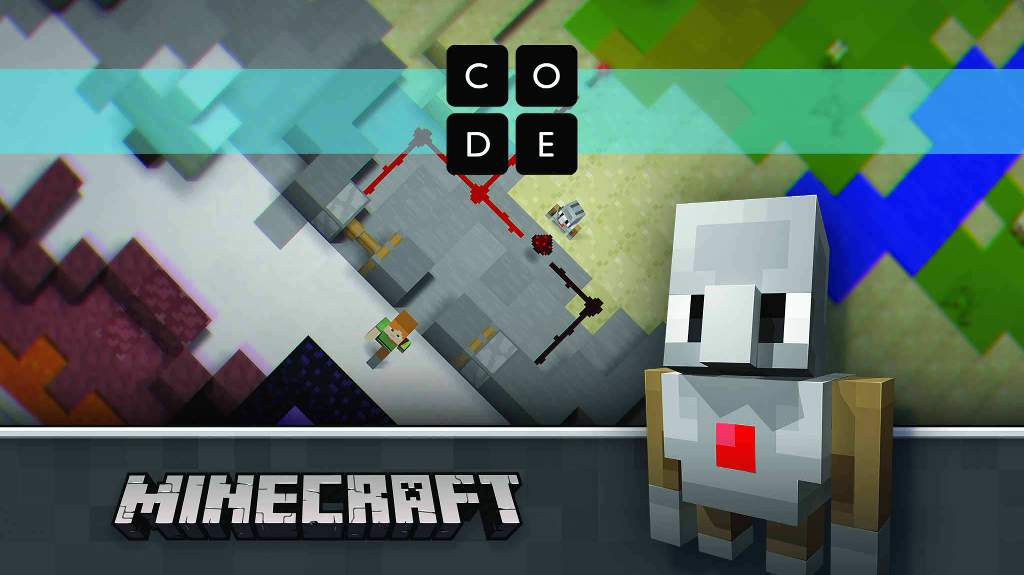
Find your tutorial
Vind je tutorial op code.org/minecraft
Notes:
VOORBEELDSCRIPT:
“Ga nu naar code.org/Minecraft om de tutorial “Minecraft Hour of CodeTM Hero’s Journey” en BEGIN! ”
LEERDOEL VAN DE DIA:
Om mensen de tijd te geven naar de tutorial te gaan.
Opmerking voor de begeleider:
Houd deze dia in beeld tijdens de tutorial en ga pas naar de volgende zodra de groep bij het eind van hun tutorial komt
Als deelnemers zich inschrijven voor de tutorial, wordt hun voortgang per niveau opgeslagen en kunnen ze terugkomen als ze nog niet klaar zijn.
Aangezien er vrij spel en ruimte is om alles te construeren wat iedereen wil, moet u letten op de risico’s van inhoud voor jongeren die door gebruikers wordt gegenereerd.
ALS DE TIJD BEPERKT IS:
Voltooi zoveel mogelijk puzzels. Technisch handige jongeren kunnen ze allemaal afmaken in 50-60 minuten.
Feliciteer de leerlingen met wat ze voor elkaar krijgen, en vertel ze dat ze thuis verder kunnen programmeren.
ALS JE TIJD OVER HEBT:
Laat de leerlingen zien hoe ze de laatste puzzel kunnen uitbreiden voor extra uren spelen.
Vraag leerlingen om alle puzzels nog eens door te nemen en daag ze uit om de puzzel op een andere manier op te lossen. Dit maakt het leuker en biedt interessante mogelijkheden om het geleerde te herhalen en ermee te experimenteren.
Laat de leerlingen zien hoe ze “Minecraft Hour of CodeTM Adventurer” en/of “Minecraft Hour of CodeTM Designer” kunnen spelen.

Slide 21
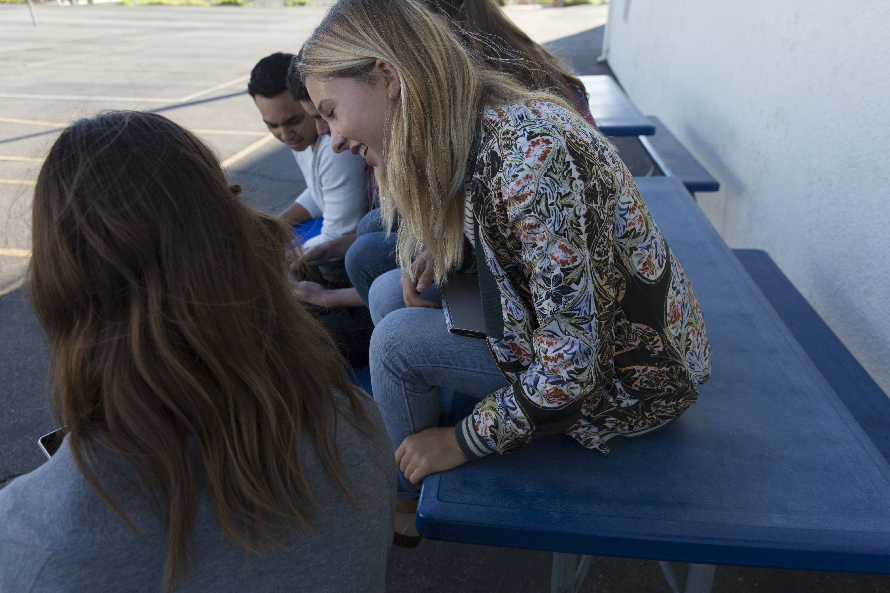
Samenvatting
Samenvatting.
Notes:
VOORBEELDSCRIPT:
"Goed, allemaal! Jullie hebben nog een paar minuten om je tutorial af te ronden."
LEERDOEL VAN DE DIA:
Deelnemers duidelijk maken dat de tijd voor de tutorial er bijna opzit.
INSTRUCTIES VOOR DE AFBEELDING OP DEZE DIA:
Voor deze dia hebben we een afbeelding van een kitten in een leeuwenkostuum gebruikt. Leuke en spannende inhoud is belangrijk. Dat zorgt ervoor dat deze doelgroep geïnteresseerd en enthousiast blijft over hun ervaring.
Als u deze afbeelding vervangt, zorg dan dat de vervangende afbeelding aan de volgende criteria voldoet:
Een leuke afbeelding of een .gif-bestand van iets dat het einde van de tutorial aangeeft

Slide 22
Wat weet je nu over "programmeren?"
Waar denk je nu aan bij "code" en "programmeren"?
Vraag
Notes:
VOORBEELDSCRIPT:
“Nu terug naar waar we het eerder over hadden. Denk je nu anders over programmering?”
Wat zeg je als je familie of vrienden vragen wat programmeren is?
Wat heb je geleerd?
Wat vond je het moeilijkst? Wat heb je gedaan als je vastliep? Waarom is dit belangrijk? [Volharding aanmoedigen]
Wat is er creatief aan programmeren? [Laat het verband zien met andere manieren van creatief zijn zoals zingen, dansen, knutselen.]
Voor wie is programmeren geschikt? [Afrekenen met mythes zoals jongens, mensen die goed zijn in wiskunde, enz.]
LEERDOEL VAN DE DIA:
Terugkeer naar de oorspronkelijke vraag. Ontdek of de vooroordelen van de deelnemers over programmeren zijn veranderd.
INSTRUCTIES VOOR DE AFBEELDING OP DEZE DIA:
N.v.t.

Slide 23
Wat vinden jullie leuk om te maken?
Wat zou je willen maken dat leuk is voor jou en je vrienden?
Dat mag een spel zijn, een website, een programma, een app. Leef je uit!
Vraag
Notes:
VOORBEELDSCRIPT:
“Wat denk je dat je met programmeren kunt maken? Programmeren kun je toepassen op alles wat je belangrijk vindt.”
*VOORBEELDEN DIE U KUNT GEBRUIKEN
Als je interesse hebt in vrijwilligerswerk, kun je een website bouwen om vrienden en anderen bij elkaar te krijgen met wie je vrijwilligerswerk kunt doen.
Als je veel om sport geeft, kun je een app maken die de resultaten van je favoriete team laat zien.
Als je van muziek houdt, kun je een website bouwen waarmee je wekelijkse afspeellijsten en recensies van albums met je vrienden kunt delen.
LEERDOEL VAN DE DIA:
Nogmaals benadrukken dat programmeren eindeloos veel mogelijkheden biedt. Dit is een kans om de interesses van de deelnemers in de klas naar boven te brengen. Probeer te benadrukken dat ze programmeren kunnen gebruiken voor alles wat ze belangrijk vinden.

Slide 24

Volgende stappen
Wat kun je nog meer leren?
We kunnen nog verder gaan!
Ga je je prestatie vieren? Ga je verder leren of nog meer lol maken? Het kan met deze 3 stappen!
1
2
3
Je certificaat
Doorspelen.
Verder leren.
Gefeliciteerd! Het is je gelukt! Je vindt je eigen certificaat aan het einde van je tutorial.
Upload je code in Minecraft: Education Edition om je programmering in de echte game tot leven te zien komen!
Onderzoek extra middelen op Microsoft.com/
digitalskills
Notes:
VOORBEELDSCRIPT:
"Jullie zijn al aardig op weg om programmeerexperts te worden. Dit zijn een paar leuke stappen om te doen! Schrijf deze links op en.... blijf programmeren!"
LEERDOEL VAN DE DIA:
Jonge mensen stimuleren om door te gaan met programmeren.
OPMERKING VOOR DE BEGELEIDER:
Deelnemers hebben toegang tot hun Hour of CodeTM-certificaten vanaf het moment dat ze met de Hour of CodeTM-tutorial zijn begonnen, en na hun Hour of CodeTM-evenement, via code.org.
Pas de informatie op de aanvullende dia aan zodat die geschikt is voor de toehoorders:
Deelnemers kunnen hun code uploaden in Minecraft: Education Edition en/of Minecraft voor Windows 10, mits beschikbaar.
Deelnemers kunnen Code Studio gebruiken om hun code in de echte game te importeren – en hun code tot leven zien komen!
Minecraft: Education Edition: ontdekken
Minecraft: Education Edition is gemaakt voor scholen en wordt geleverd met beheerhulpmiddelen voor in de klas, met lesplannen en nog veel meer. Ga voor meer informatie naar https://education.minecraft.net.
Onderzoek manieren om uw community van digitale vaardigheden te voorzien, van digitale kennis tot computerwetenschap https://Microsoft.com/digitalskills
Code.org (https://code.org/educate) Ga verder dan alleen een Hour of Code™ met de tools voor docenten van Code.org. Je hebt geen ervaring nodig om informatica in je klaslokaal te gaan geven. Code.org biedt lesroosters, lesplannen, professionele leerprogramma's van hoge kwaliteit en veel geweldige tools voor alle niveaus: alles dat je nodig hebt en ook nog eens gratis. Ga naar code.org/educate en kies je niveau om aan de slag te gaan!
Code Studio (https://studio.code.org) Heb je genoten tijdens de Hour of Code™? Er is nog veel meer te ontdekken in de wereld van de informatica! Code Studio biedt puzzels, games en cursussen voor alle leeftijden. Leer je eigen games en apps maken en deel ze vervolgens met je vrienden. Ga naar studio.code.org en ga vandaag nog aan de slag!

Slide 25

Leuk dat je hebt meegedaan!
Leuk dat je hebt meegedaan aan Minecraft Hour of CodeTM
Notes:
VOORBEELDSCRIPT:
LEERDOEL VAN DE DIA:
Afsluiting van het evenement
INSTRUCTIES VOOR DE AFBEELDING OP DEZE DIA:
Als u deze afbeelding vervangt, zorg dan dat de vervangende afbeelding aan de volgende criteria voldoet:
Met mannelijke en vrouwelijke deelnemers
De deelnemers hebben het naar hun zin
Er staat een groep mensen op, geen losse personen

Slide 26
Welcome to Hour of Code™
Deze presentatie wordt geleverd 'as is'. Informatie en meningen in deze presentatie, inclusief URL's en andere verwijzingen naar websites, kunnen zonder voorafgaande kennisgeving worden gewijzigd.
Deze presentatie wordt beschermd door auteursrecht en u mag deze presentatie uitsluitend gebruiken in uw klaslokaal in combinatie met een Microsoft- of code.org-evenement. U mag deze inhoud niet kopiëren, er inhoud aan toevoegen, er afgeleid werk van maken, distribueren, openbaar weergeven, verkopen of gebruiken voor commerciële doeleinden zonder de uitdrukkelijke, voorafgaande, schriftelijke toestemming van Microsoft Corporation. Sommige hier beschreven voorbeelden zijn uitsluitend gegeven ter illustratie en zijn fictief. Enige associatie of verband met de werkelijkheid is onbedoeld en mag niet worden geïnterpreteerd.
Deze presentatie verschaft geen wettelijke rechten op enige intellectuele eigendom in enig Microsoft-product.
© 2017 Microsoft Corporation. Alle rechten voorbehouden.
Microsoft en de handelsmerken vermeld op http://www.microsoft.com/en-us/legal/intellectualproperty/trademarks/en-us.aspx zijn handelsmerken van de Microsoft-bedrijvengroep. Hour of Code® is een handelsmerk van Code.org. Minecraft is een handelsmerk van Mojang AB. Alle andere handelsmerken zijn eigendom van hun respectieve eigenaars.
Copyright.
© Code.org, 2017. Code.org®, het CODE-logo en Hour of Code® zijn handelsmerken van Code.org
Mojang © 2017. "Minecraft" is een handelsmerk van Mojang AB
© 2017 Microsoft Corporation. Alle rechten voorbehouden.
Notes:
Copyright 2017:
Deze presentatie wordt in licentie gegeven, niet verkocht. U mag deze inhoud niet kopiëren, aanpassen, wijzigen, er afgeleid werk van maken, distribueren, openbaar weergeven, verkopen of gebruiken voor commerciële doeleinden zonder de uitdrukkelijke, voorafgaande, schriftelijke toestemming van Microsoft Corporation.
Deze presentatie wordt aan u geleverd 'as is'. Microsoft biedt geen uitdrukkelijke of impliciete garanties. Informatie en meningen in deze presentatie, inclusief URL's en andere verwijzingen naar websites, kunnen zonder voorafgaande kennisgeving worden gewijzigd.
Sommige hier beschreven voorbeelden zijn uitsluitend gegeven ter illustratie en zijn fictief. Enige associatie of verband met de werkelijkheid is onbedoeld en mag niet worden geïnterpreteerd.
U mag deze presentatie voor uzelf gebruiken, in klaslokalen en voor leerlingen als onderdeel van code.org en andere programmeringsevenementen. Deze presentatie verschaft geen wettelijke rechten op enige intellectuele eigendom in enig Microsoft-product.
Microsoft en de handelsmerken vermeld op http://www.microsoft.com/en-us/legal/intellectualproperty/trademarks/en-us.aspx zijn handelsmerken van de Microsoft-bedrijvengroep. Alle andere handelsmerken zijn eigendom van hun respectieve eigenaars.
© Code.org, 2017. Code.org®, het CODE-logo en Hour of Code® zijn handelsmerken van Code.org
Mojang © 2017. "Minecraft" is een handelsmerk van Mojang AB
© 2017 Microsoft Corporation. Alle rechten voorbehouden.

